Slide 1



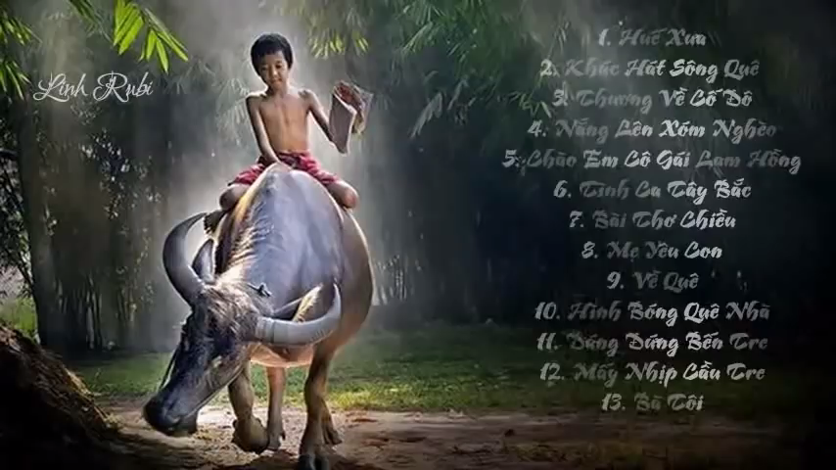

PHÒNG GIÁO DỤC VÀ ĐÀO TẠO QUẬN HỒNG BÀNG
TRƯỜNG TIỂU HỌC AN HỒNG
Chµo mõng CÁC c« GIÁO ĐẾN th¡m líp 4A2
MÔN : TOÁN LỚP 4
BÀI 11: HÀNG VÀ LỚP ( TIẾT 3)
Giáo viên thực hiện : VŨ THỊ LAN

Slide 2






ẾT

Slide 3


TRÒ CHƠI ĐỐ BẠN

Slide 4
15 280
490 725
10 927
876 120

Slide 5

Luyện tập
Luyện tập
Luyện tập

Slide 6

Bài 1: Đọc các số sau rồi cho biết chữ số 8 ở mỗi số thuộc hàng nào, lớp nào.
16 182
538 772
800 000
32 238

Slide 7
Làm bài toán vào vở và trao đổi kết quả trong nhóm đôi

Slide 8
Hàng chục
Mười sáu nghìn một trăm tám mươi hai.
16 182
Lớp đơn vị

Slide 9
Hàng nghìn
Năm trăm ba mươi tám nghìn bảy trăm bảy mươi hai
538 772
Lớp nghìn

Slide 10
Hàng trăm nghìn
Tám trăm nghìn
800 000
Lớp nghìn

Slide 11
Hàng đơn vị
Ba mươi hai nghìn hai trăm ba mươi tám
32 238
Lớp đơn vị

Slide 12


Bài 2: Chọn câu trả lời đúng.
THỰC HIỆN YÊU CẦU BÀI TOÁN VÀO VỞ
Số nào dưới đây thoả mãn các điều kiện:
- Gồm các chữ số khác nhau;
- Không chứa số 0 ở lớp đơn vị
- Chứa chữ số 5 ở lớp nghìn
500 374 B. 207 495
C. 371 905 D. 405 239

Slide 13
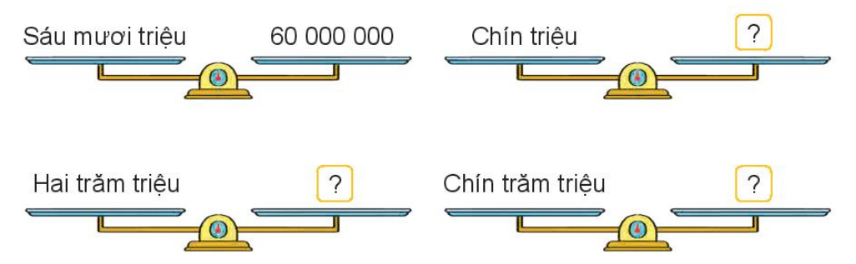
Bài 3: Số?

Slide 14
Bài 3: Số?
THỰC HIỆN YÊU CẦU BÀI TOÁN VÀO PHIẾU BÀI TẬP

Slide 15
Bài 3: Số?
9 000 000
200 000 000
900 000 000

Slide 16
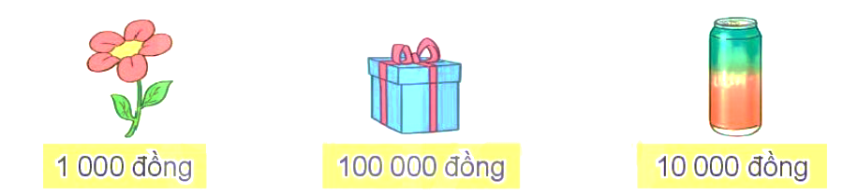
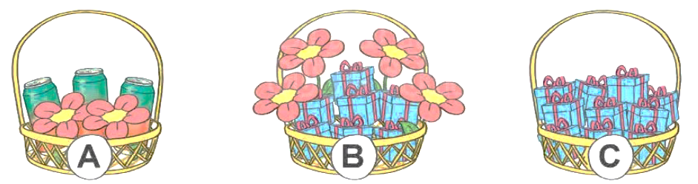
Bài 4: Giá tiền của mỗi món hàng được cho như hình dưới đây.
Mỗi giỏ quà có giá bao nhiêu tiền?

Slide 17
Bài 3: Số?
THỰC HIỆN YÊU CẦU BÀI TOÁN VÀO PHIẾU BÀI TẬP

Slide 18
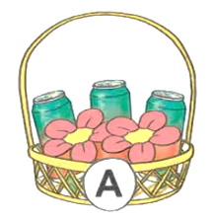
Giỏ A: 3 lon nước, 2 bông hoa
3 $×$ 10 000 + 2 $×$ 1 000 = 32 000 đồng

Slide 19
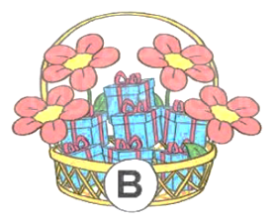
Giỏ B: 7 hộp quà, 4 bông hoa
7 × 100 000 + 4 × 1 000 = 704 000 đồng

Slide 20
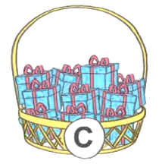
Giỏ C: 10 hộp quà
10 × 100 000 = 1 000 000 đồng

Slide 21
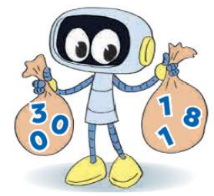
Bài 5: Hãy lập một số chẵn có sáu chữ số thoả mãn các điều kiện:
- Lớp nghìn gồm các chữ số 0, 0, 3;
- Lớp đơn vị gồm các chữ số 8, 1, 1.
THỰC HIỆN YÊU CẦU BÀI TOÁN VÀO PHIẾU BÀI TẬP
Ở lớp nghìn, để số có 6 chữ số thì số hàng trăm nghìn không thể là 0.
Ở lớp đơn vị, để số cần tìm là số chẵn thì quan sát số nào là số chẵn, số đó sẽ đứng ở hàng đơn vị.
300 118

Slide 22
VẬN DỤNG
Câu 1: Nêu giá trị chữ số 3 trong số: 528772
Câu 2: Số 8000000 có hàng cao nhất là hàng nào?
Câu 3: Nêu các chữ số thuộc lớp đơn vị trong số 118300

Slide 23


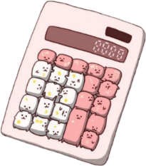
Chuẩn bị
bài sau
Hoàn thành
bài tập

Slide 24


